Slide 1

Paper Writing Guideline (1)
Paper Writing Guideline (1)
Zhonghao Chen
2022.06.02

Slide 2
PERFACE
THE ROOT OF WRITING IS THE LOGIC

Slide 3

1. Related Work
1). What?
给出与本文提出方法相关技术方法的基本概念、定义以及目前应用情况。简单来说，例如，基于####的********。在Related Work中需要给出的就是关于####的介绍。
2). How?
类型1：① 研究需求→②基础理论→③存在问题→④现有的新理论
类型2： ①研究需求→②基础理论→③有效的原因与不足

Slide 4
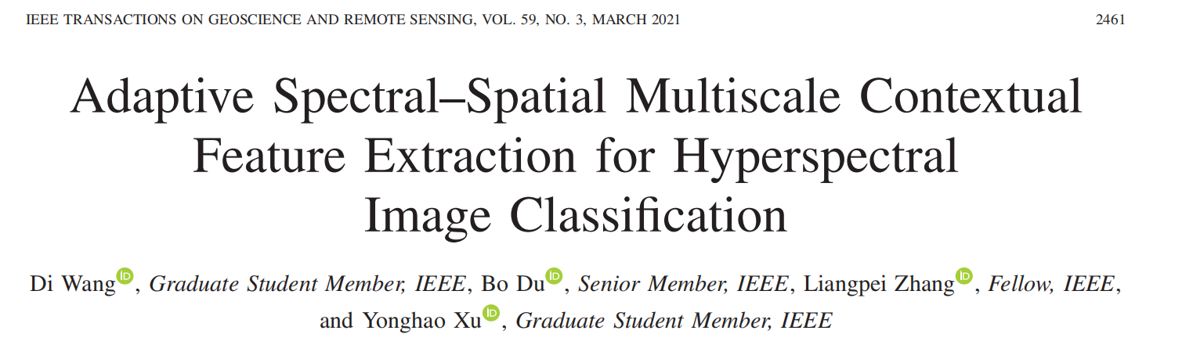
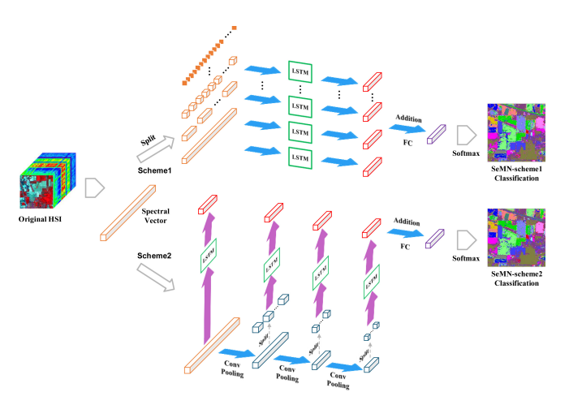
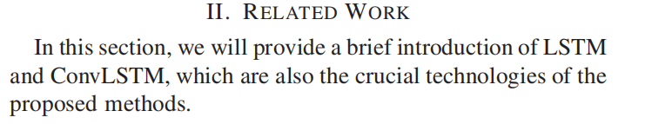
1. Related Work
3). Example

Slide 5
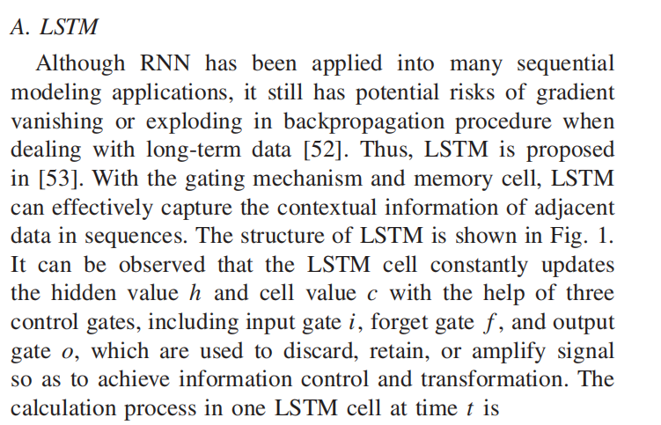
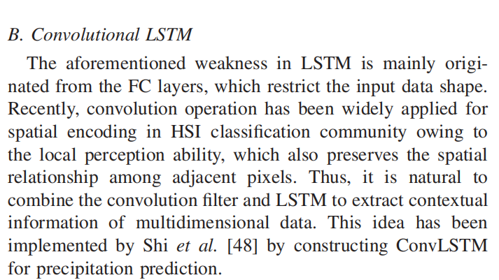
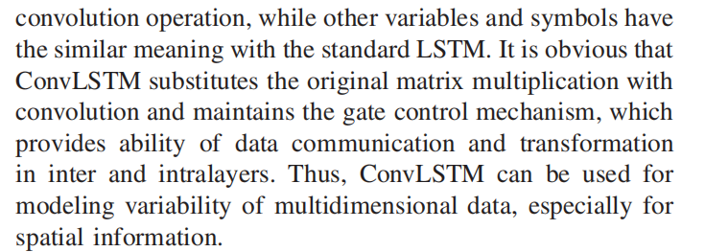
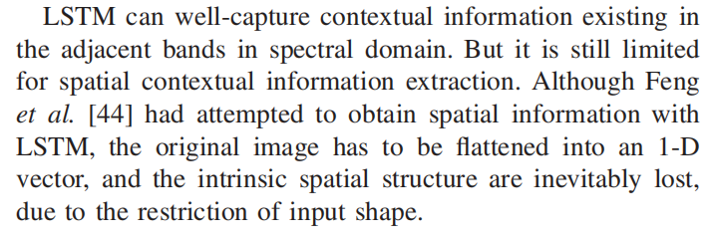
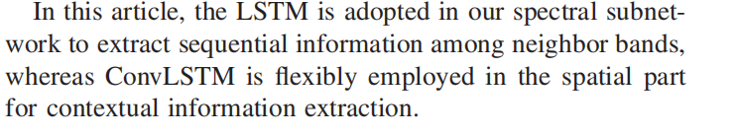
1. Related Work
根据上面缺点，引出这里，介绍原理
先给出原因，再给出LSTM的基本原理与优势
介绍其有效的原因
先承认，再说不足
引出本文使用的理由

Slide 6
2. Method
1). General Principles
叙述形式：总分结构
叙述要点：围绕待解决问题逐个解决，层层递进，相互联系
2). General Process
① 概述模型框架，简述每一步做了什么，给出结构间的关系；
② 重点介绍文章提出来部分的原理，介绍思路为：
抛出问题（简述）→ 提出方法 → 能够解决的原因或原理

Slide 7
3. Experiment
1). General Principles
总之，前面画的饼一定要圆上！
总体实验安排，按照本领域大众常用的实验安排顺序，一般而言可以分为以下四个部分：① 实验材料介绍：平台、数据集以及对比方法 ② 模型主要参数的设置实验 ③ 对比试验分析 ④ 消融实验分析
1). Specific Requirements
① 实验材料介绍:按照常规思路就好，简单叙述。重点主要是对比实验的选择应当有针对性，应能够突出所提出方法的优点；
② 模型主要参数的设置实验：分析影响模型的主要参数，尽量充分；
③ 对比试验分析: 由实验现象分析结论，这个结论一定要与前面提出来的对应上；
④ 消融实验分析：重点在于验证所提出方法的有效性。

Slide 8
4. Drawing Requirements
1). General Principles
简洁、对比度高、统一
2). Drawing Tools
模型图：PPT
数据分析图：Origin (官网下载)
3). Image Format
.EPS格式最佳，其次.EMF

Slide 9
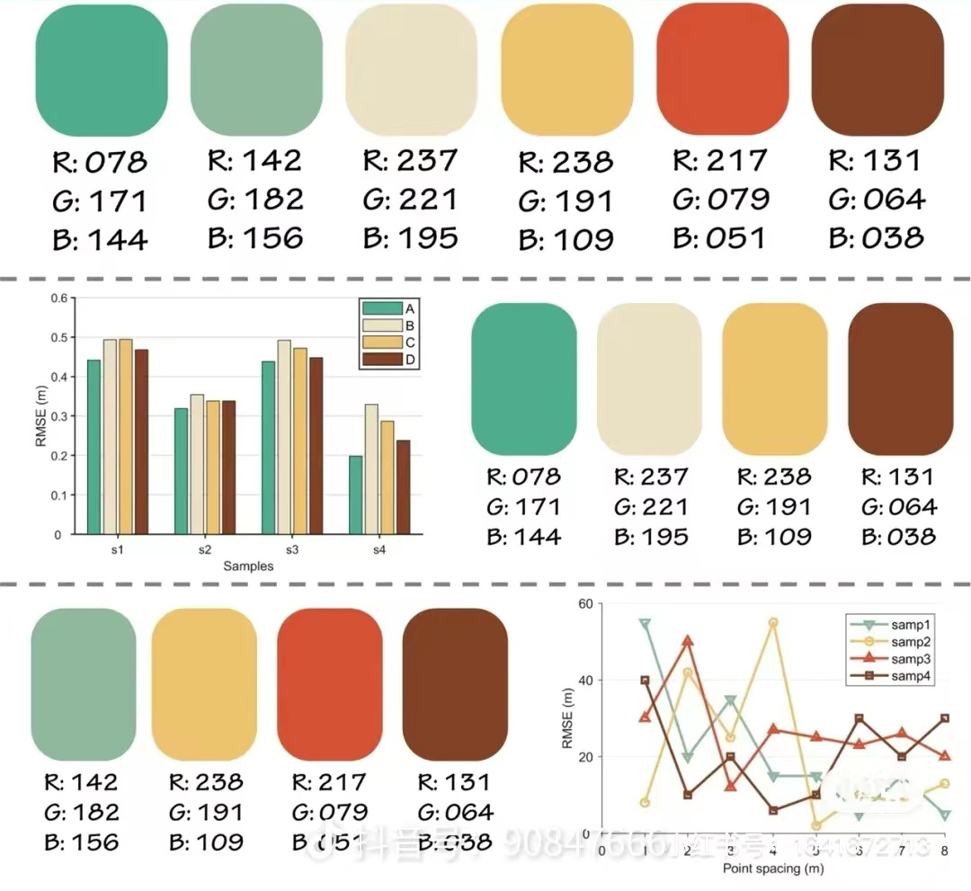
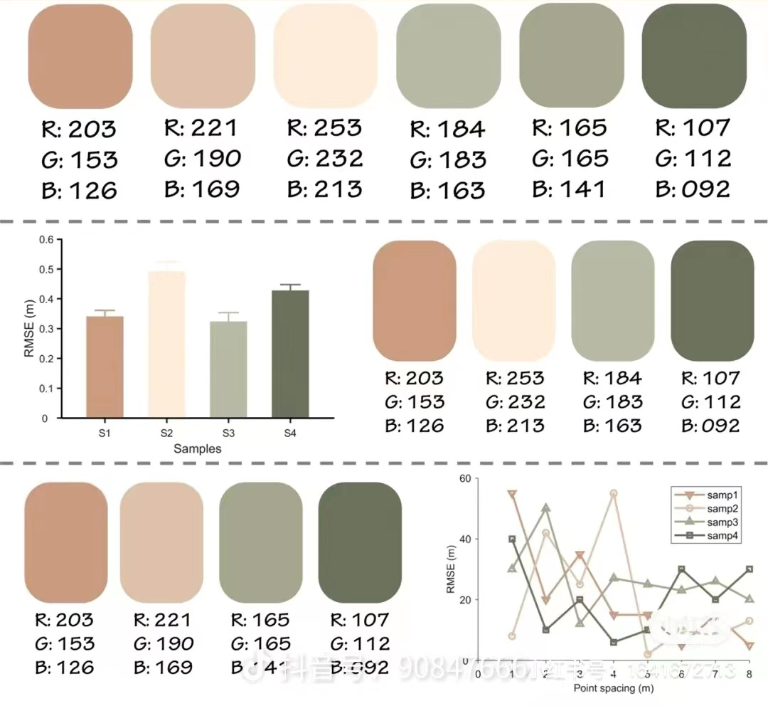
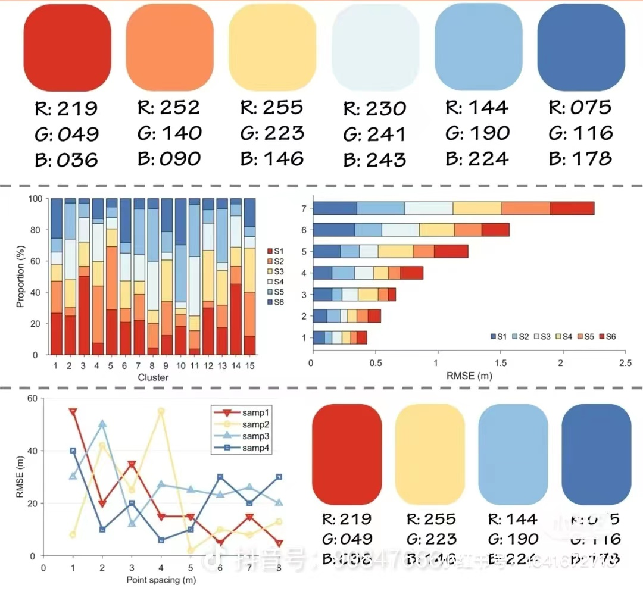
4. Drawing Requirements
4). Color Selection
推荐：使用ColorSpace 选择颜色
Color Matching Recommendations

Slide 10
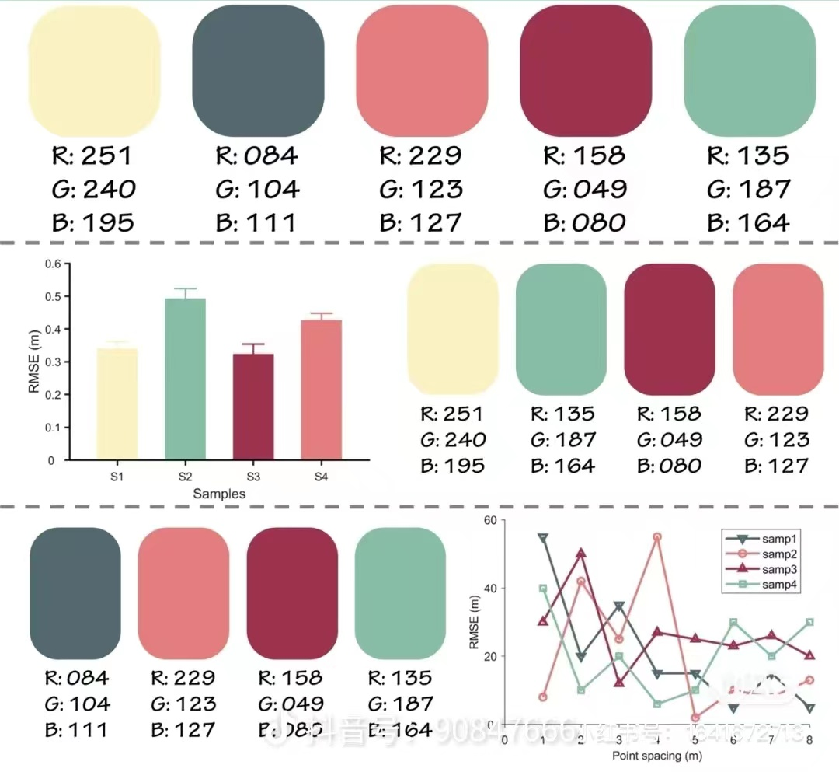
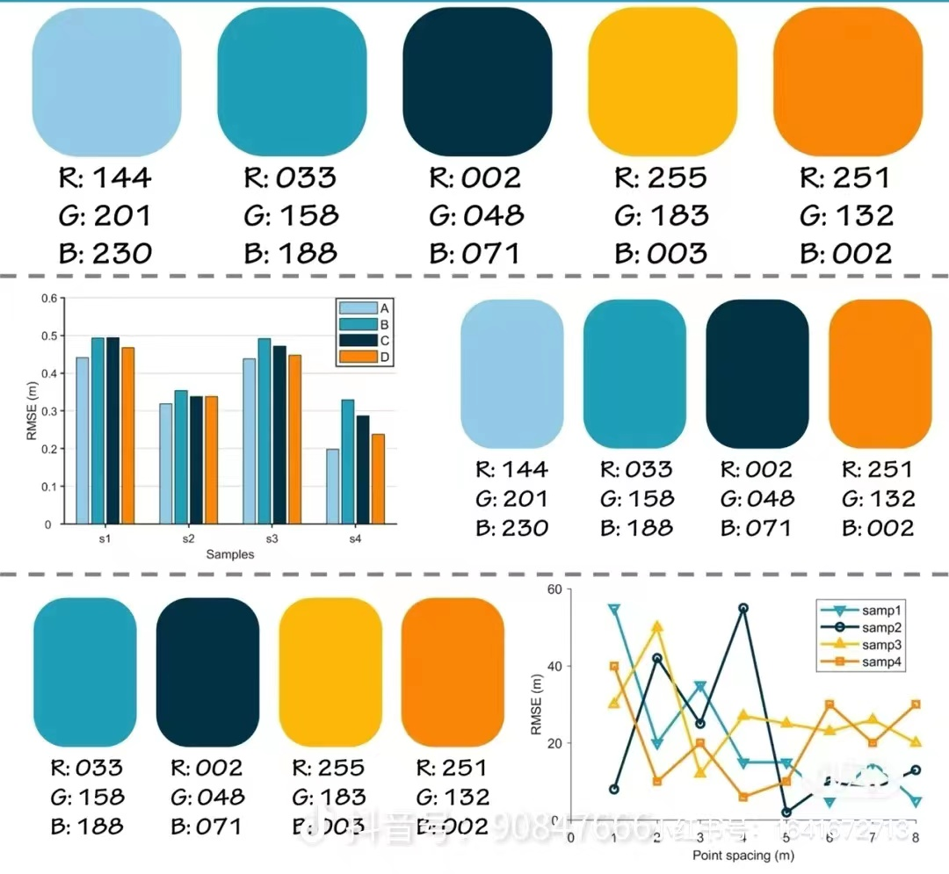
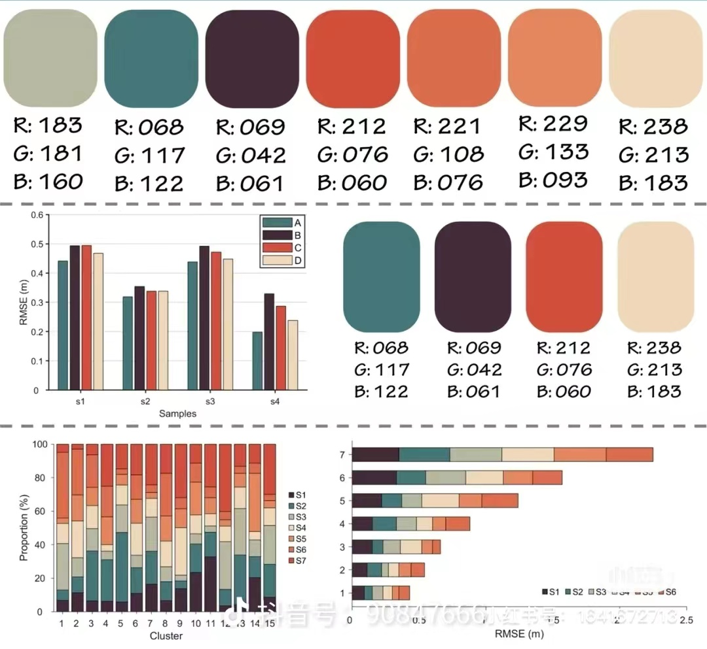
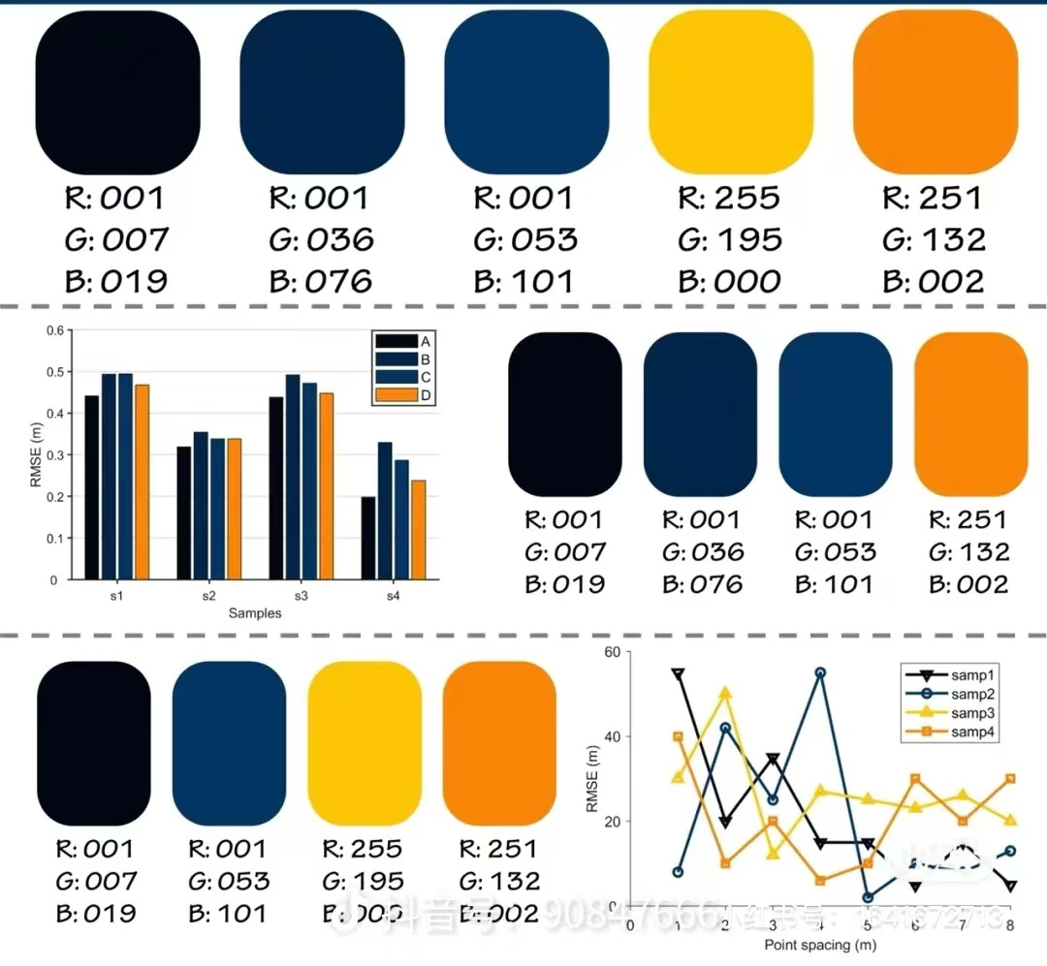
4. Drawing Requirements
总之，模仿大佬的图一定没错！

